Slide 1
Створення Кіл у Google

Slide 2
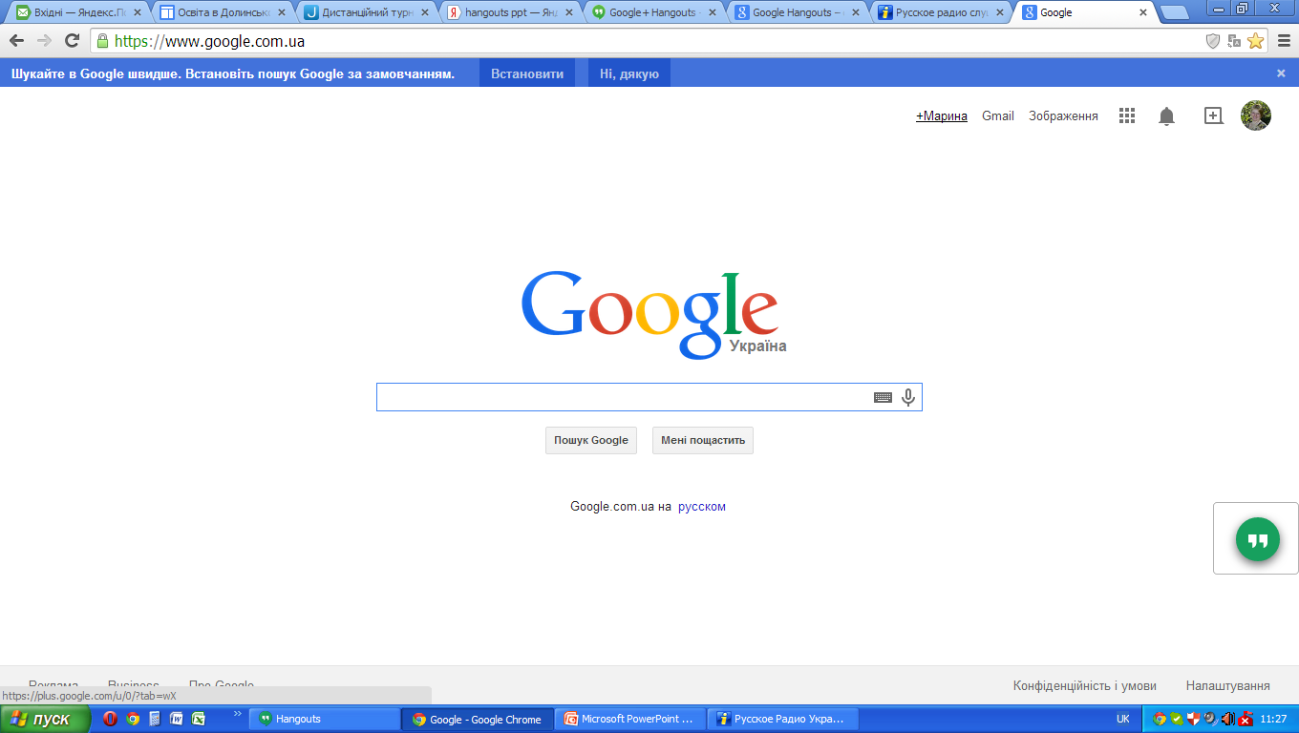
Увійшовши у свою електронну скриньку (gmail) необхідно скористатись кнопкою “+”

Slide 3
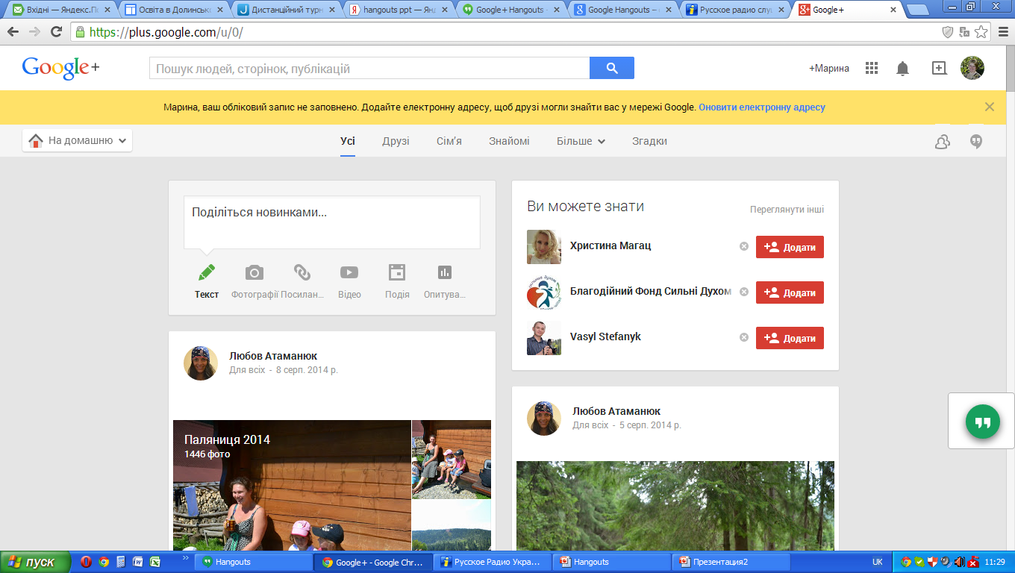
У вікні Вашого профілю відкрити меню

Slide 4
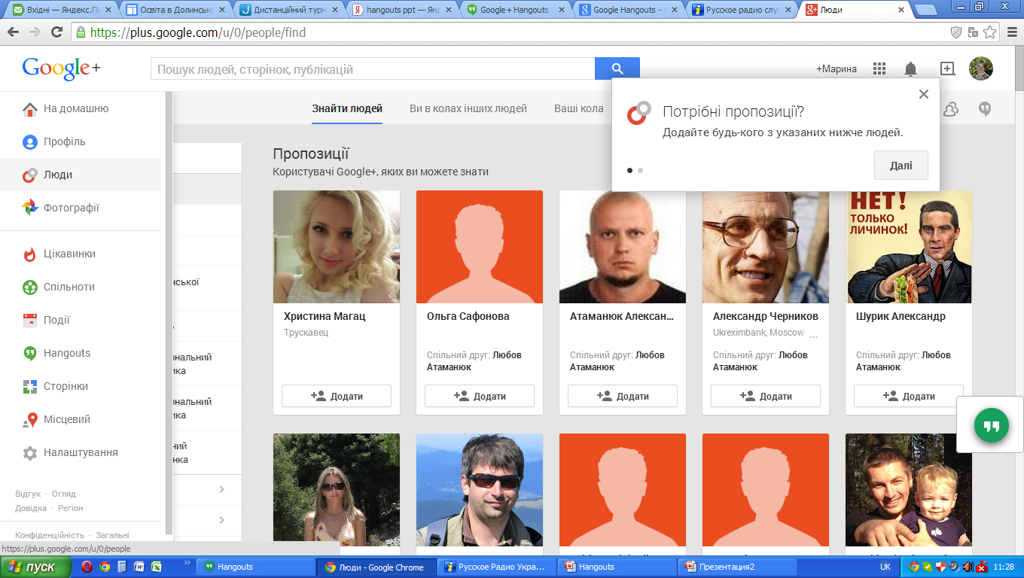
Перейти до пункту меню “Люди”

Slide 5
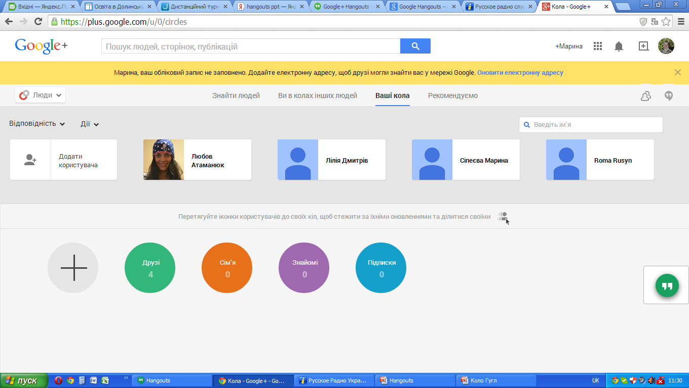
Обрати закладку “Ваші кола”

Slide 6
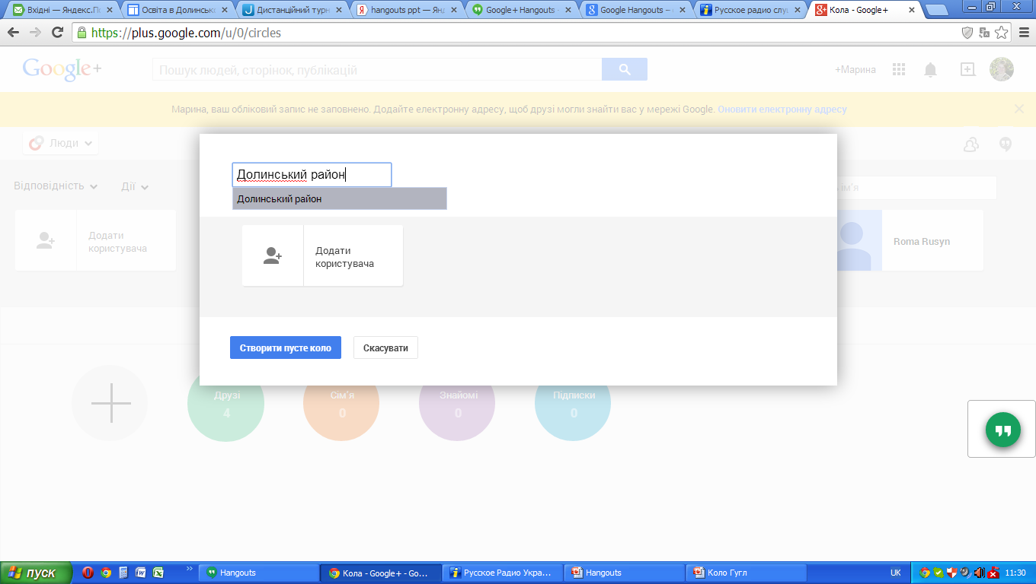
Створюємо нове Коло ввівши відповідну назву

Slide 7
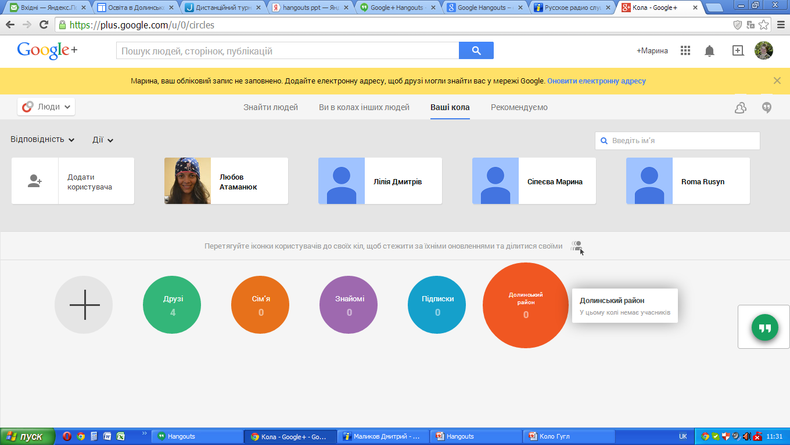
Лівою клавішею миші “перетягуємо” потрібних людей до Кола

Slide 8
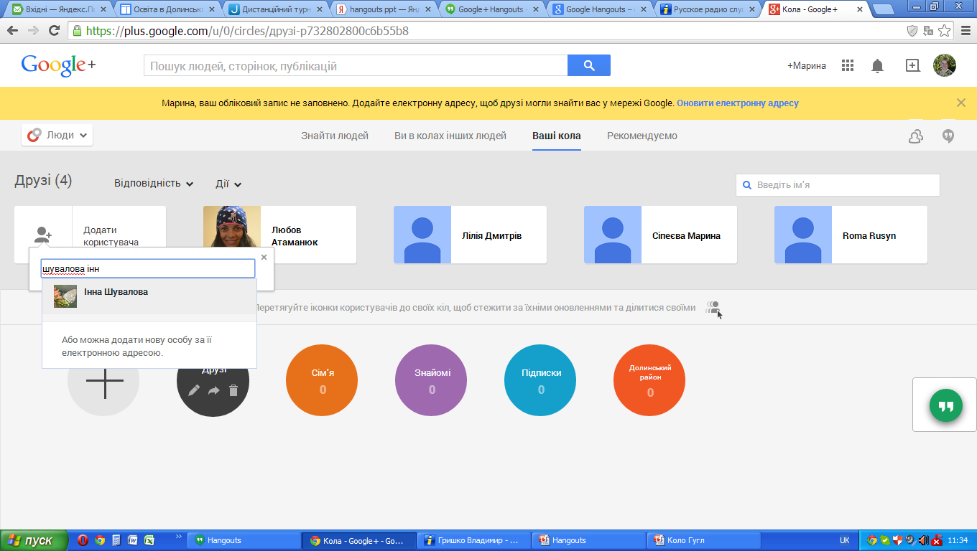

Slide 9
